Slide 1
Jirka Pospíšil, 14. 2. 2016 AC Bučovice

Slide 2
Církev tu je pro druhé a ne pro sebe !!! Tříska v oku – zrcadlo duše
Jirka Pospíšil, 14. 2. 2016 AC Bučovice

Slide 3
Jsme tu pro druhé
Církev nemá smysl, pokud nezasahuje druhé…
Jaký má Tvůj život smysl ?
Tříska v oku – zrcadlo duše , Jirka Pospíšil, 14. 2. 2016 AC Bučovice

Slide 4
příklady
Tříska v oku – zrcadlo duše , Jirka Pospíšil, 14. 2. 2016 AC Bučovice

Slide 5
Matouš 7: 1 "Nesuďte, abyste nebyli souzeni. 2 Jakým soudem totiž soudíte, takovým budete souzeni, a jakou mírou měříte, takovou vám bude odměřeno. 3 Proč vidíš třísku v oku svého bratra, ale trámu ve vlastním oku si nevšímáš? 4 Jak můžeš říci svému bratru: ‚Nech mě, ať ti vytáhnu z oka třísku,' a přitom máš sám v oku trám! 5 Pokrytče, vytáhni nejdříve trám z vlastního oka, a tehdy prohlédneš, abys vytáhl třísku z oka svého bratra.
Tříska v oku – zrcadlo duše , Jirka Pospíšil, 14. 2. 2016 AC Bučovice

Slide 6
1) nesuďme – není to náš úkol
2) jestli již soudit, tak suď sám sebe
2. Korintským 13:5 Sami sebe prověřujte, přesvědčujte se, zda jste sami ve víře. Nepoznáváte sami na sobě, že je ve vás Ježíš Kristus? Pokud ne, pak jste ovšem selhali.
Tříska v oku – zrcadlo duše , Jirka Pospíšil, 14. 2. 2016 AC Bučovice

Slide 7
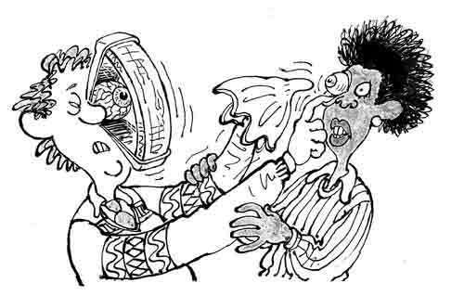
Tříska v oku přítele a trám ve vlastním oku
Tříska v oku – zrcadlo duše , Jirka Pospíšil, 14. 2. 2016 AC Bučovice

Slide 8
1) nesuďme – není to náš úkol
2) jestli již soudit, tak suď sám sebe
2. Korintským 13:5 Sami sebe prověřujte, přesvědčujte se, zda jste sami ve víře. Nepoznáváte sami na sobě, že je ve vás Ježíš Kristus? Pokud ne, pak jste ovšem selhali.
Zametení před vlastním prahem
Postoj pokorného srdce
Tříska v oku – zrcadlo duše , Jirka Pospíšil, 14. 2. 2016 AC Bučovice

Slide 9
Kde se pyšný změní v pokorného, tedy domněle vidoucí ve skutečně vidoucího, tam lze druhého dobře a laskavě vést, skutečně mu pomoci. Ne ho jen zpérovat či odsoudit, ale skutečně pomoci jeho prohlédnutí. Člověk pokorný, který už nemá v sobě pýchu a domýšlivost, člověk, který se duchovně nepovyšuje - ten se pozná tak, že opravdu pomáhá, zbavuje lidi zlého, co bránilo jejich očím, uzdravuje ze zaslepenosti, vede k prohlédnutí, dává druhým šanci.
Jenom ten, kdo se zbavil trámu pýchy, má šanci dobře druhé vést. Je něco jiného, když nás napomene člověk skromný a pokorný, než když nám něco vytýká arogantní hulvát.
Tříska v oku – zrcadlo duše , Jirka Pospíšil, 14. 2. 2016 AC Bučovice

Slide 10
Zrcadlo duše:
Zkoumej sám sebe, zda:
opravdu pomáháš
zbavuješ lidi zlého
uzdravuješ ze zaslepenosti
vedeš k prohlédnutí
dáváš druhým šanci
Tříska v oku – zrcadlo duše , Jirka Pospíšil, 14. 2. 2016 AC Bučovice

Slide 11
Co může být tím trámem:
náš hřích (hřích zatemňuje naši mysl)
pokrytectví – snaha vypadat lépe před druhýma
nepřijetí sebe sama – Boží pohled na tebe (někdy i lidský)
Jak tedy žít a nemít trám ve vlastním oku:
přijmi sám sebe – jak Tě vidí Bůh, k čemu Tě povolal
Přijmi sám sebe – nechej si poradit od druhých
Cvič pokoru – měj pokorné srdce
Buď nasměrované na druhé a ne na sebe
Tříska v oku – zrcadlo duše , Jirka Pospíšil, 14. 2. 2016 AC Bučovice

Slide 12
Církev tu je pro druhé a ne pro sebe !!! Tříska v oku – zrcadlo duše
Jirka Pospíšil, 14. 2. 2016 AC Bučovice

